Slide 1

자동차 판매점 장부 관리
프레임워크 프로그래밍 6차 수업 과제
컴퓨터공학부 소프트웨어전공 2018156011 김진

Slide 2

목차
1. 프로젝트 개요
2. 프로젝트 구성
3. DI 설정 코드 설명
4. AOP 설정 코드 설명
5. 트랜잭션 적용 시나리오와
코드 설명
6. 실행 결과 화면

Slide 3
1. 프로젝트 개요
자동차 판매점에서의 장부 관리하는 프로그램
자동차 재고 관리, 회원 관리, 판매목록 관리를 한다.

Slide 4
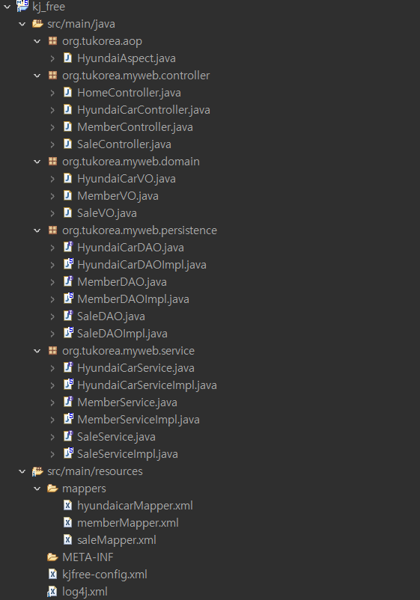
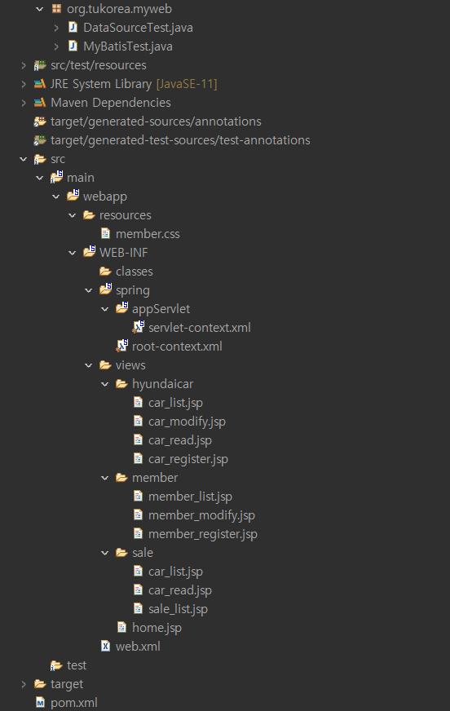
2. 프로젝트 구성

Slide 5
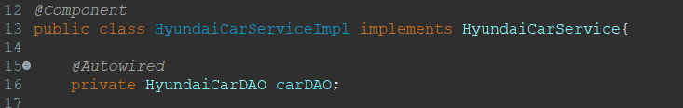
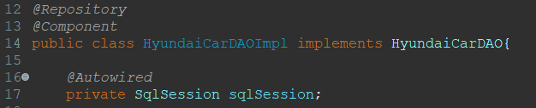
3. DI 설정 코드 설명
Annotation 방식으로 설정

Slide 6
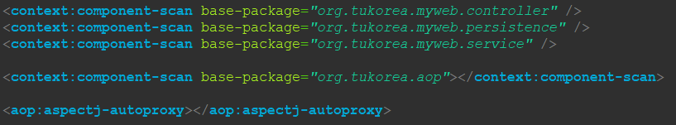
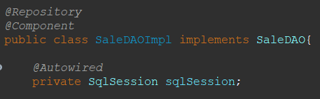
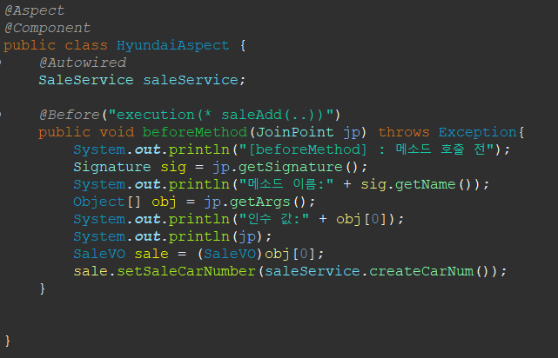
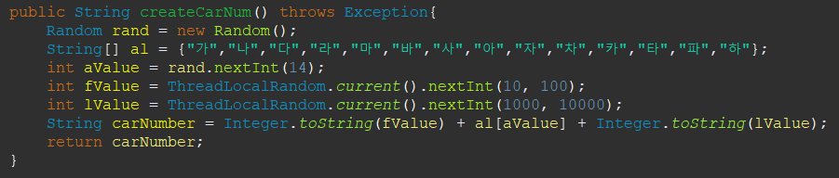
4. AOP 설정 코드 설명
Annotation 방식으로 설정

Slide 7

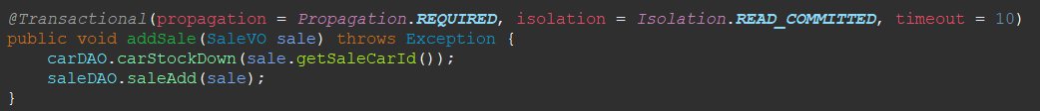
5. 트랜잭션 적용 시나리오와
코드 설명
Annotation 방식으로 설정

Slide 8
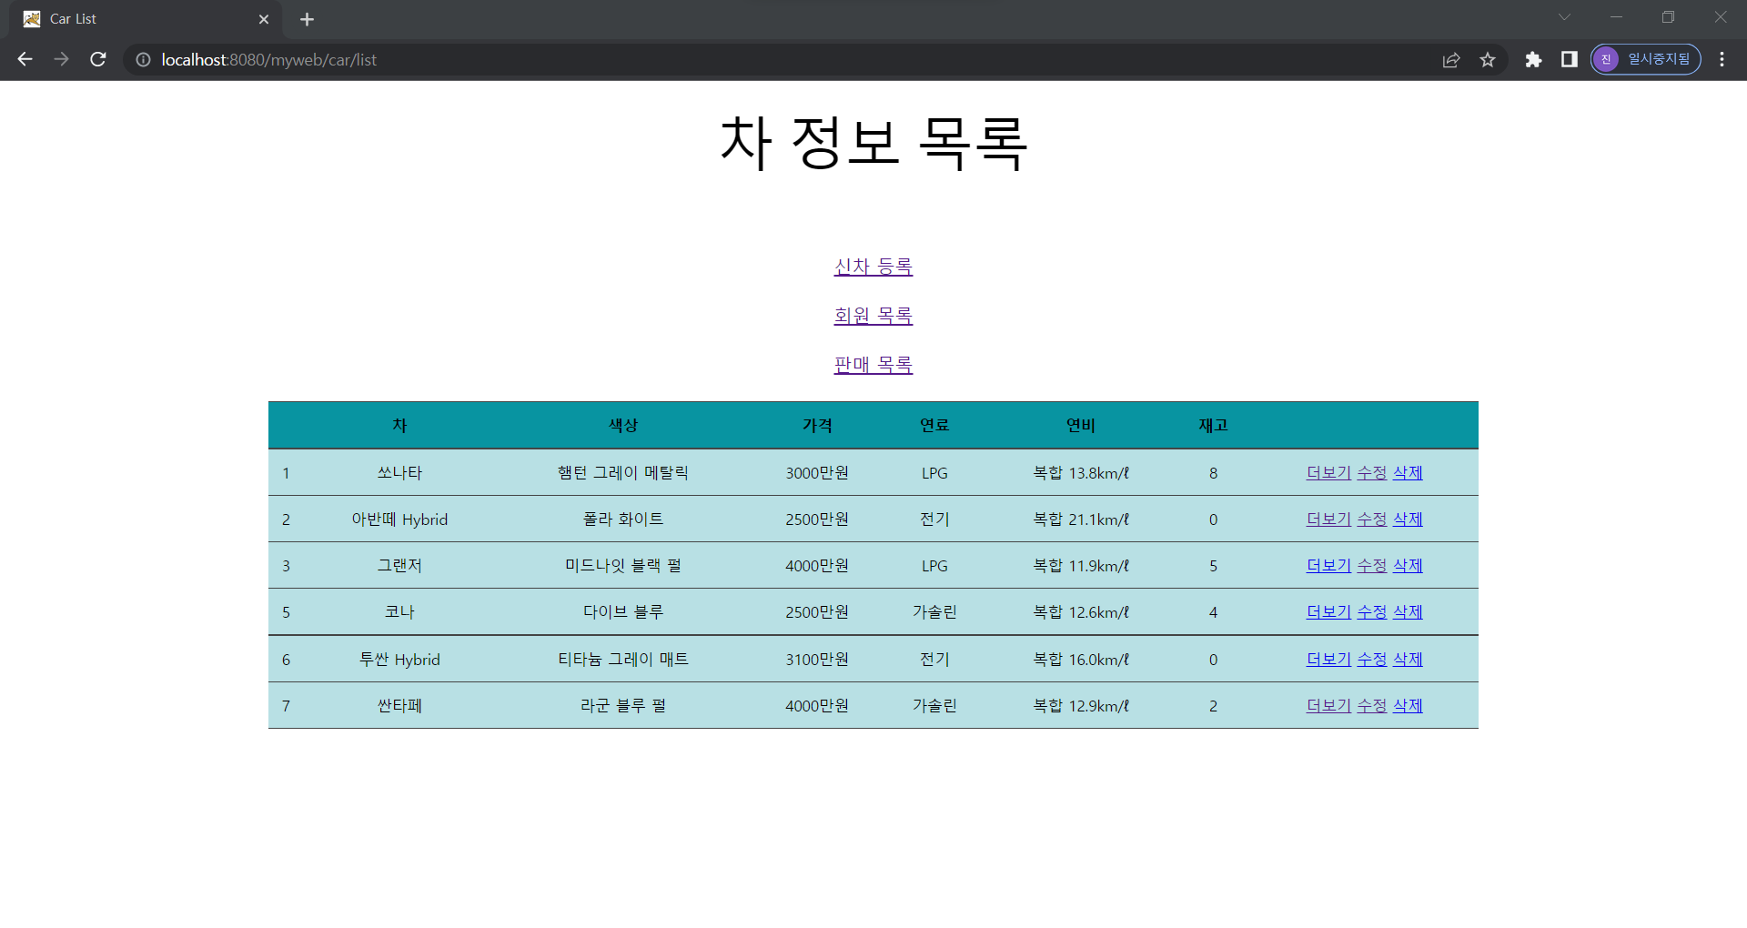
6. 실행 결과 화면

Slide 9
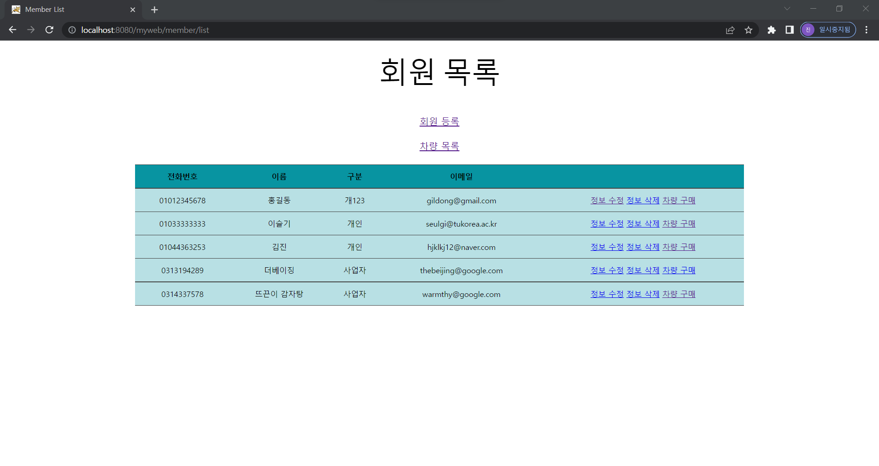

Slide 10
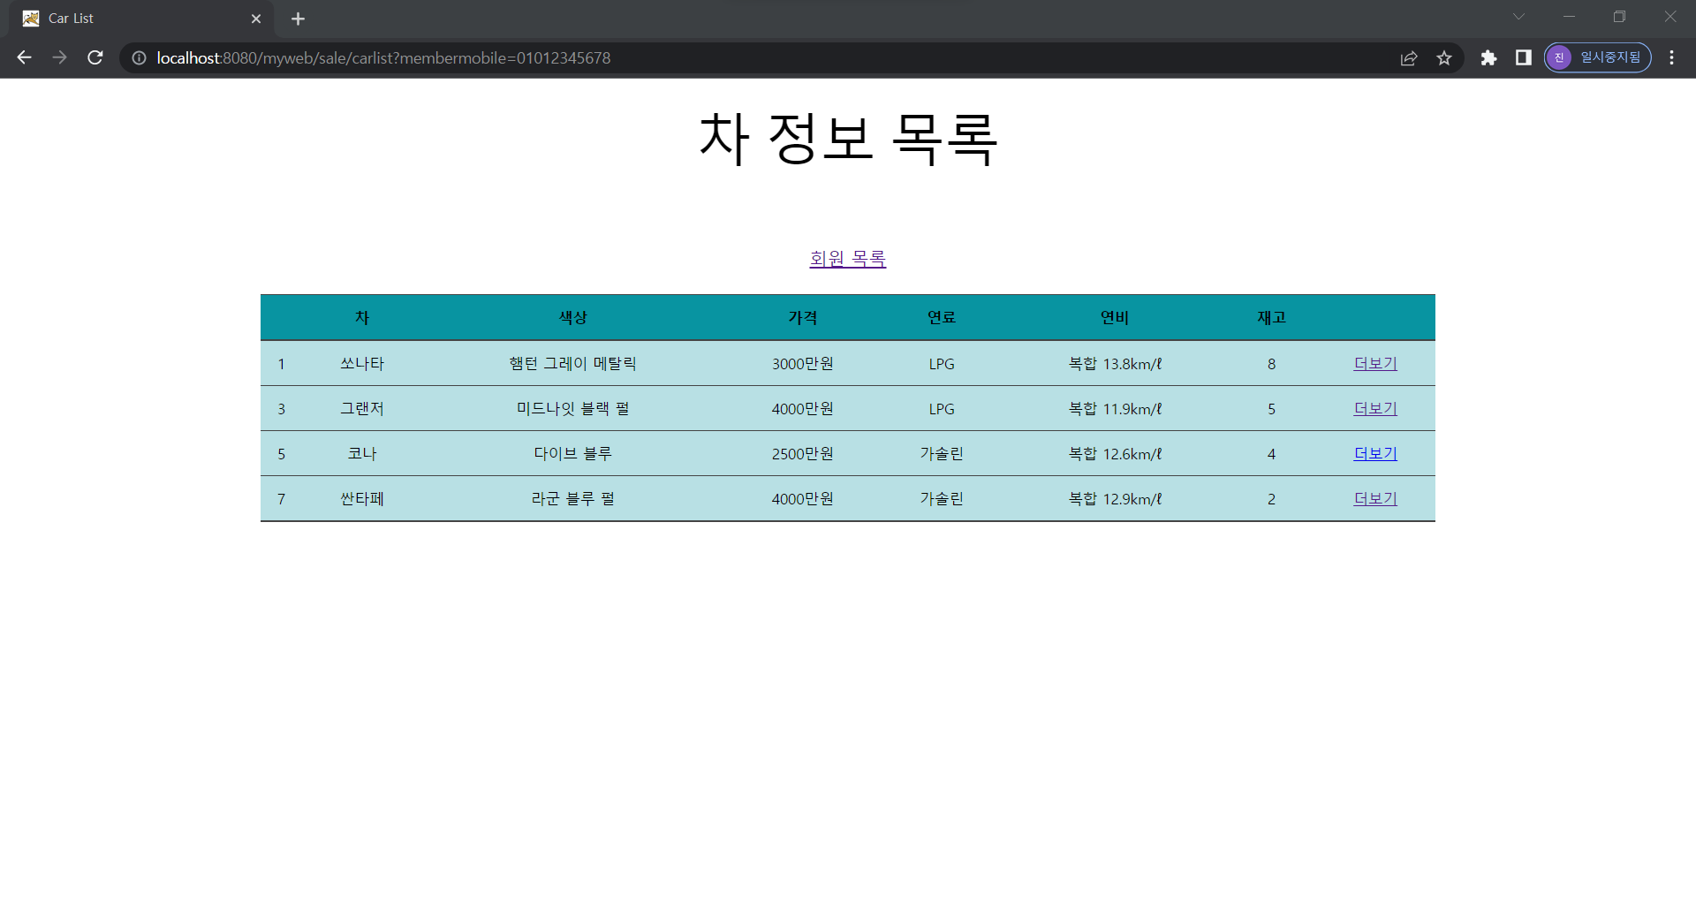

Slide 11
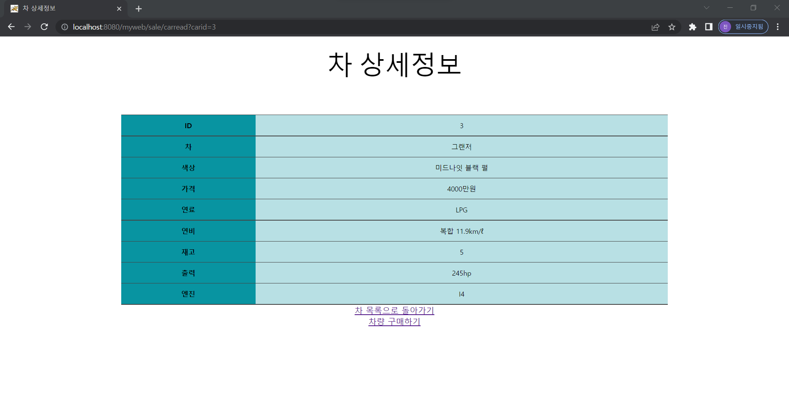

Slide 12
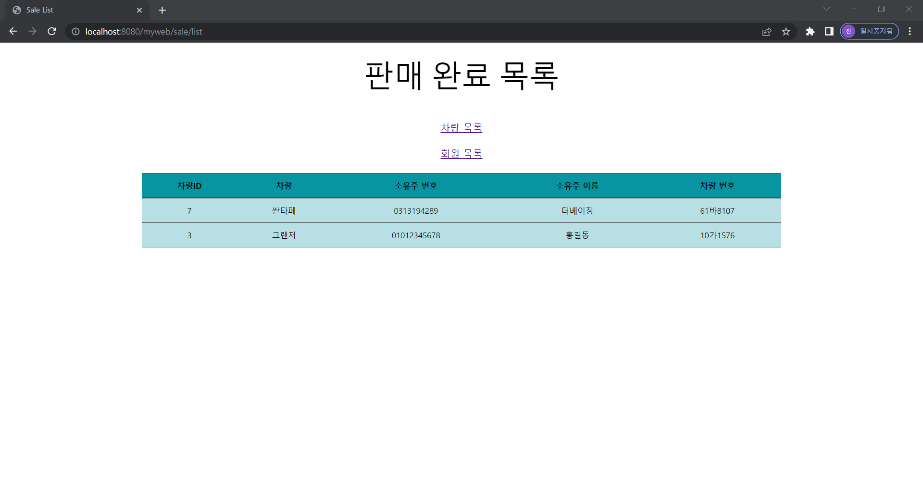

Slide 13


Slide 14
감사합니다 *^^*

